Slide 1
편안하고 안전한
서울대공원 교통안전 교육
총무과
(권순철)

Slide 2
CONTENTS
01
교육취지
공원 내 차량안전 사고 예방
02
교통사고 위험성
어린이 교통사고 top5
03
서울대공원 교통사고 유형
일상적 및 위험지역 유형
04
운전자 안전수칙
8가지 꼭 지켜야 할 사항
CONTENTS

Slide 3

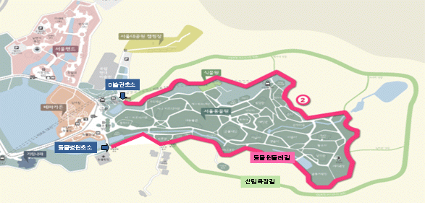
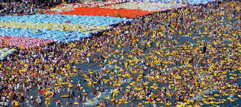
01
교육취지
공원 내 차량안전 사고 예방
중대재해법
둘레길 무료개방
둘레길 무료개방
성수기

Slide 4
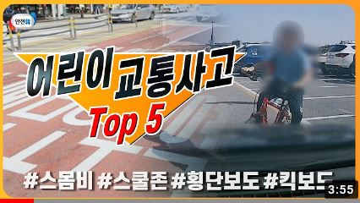
02
교통사고 위험성
어린이 교통사고 유형5가지
동영상

Slide 5
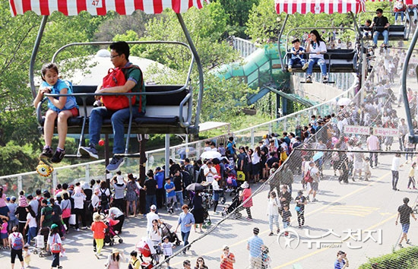
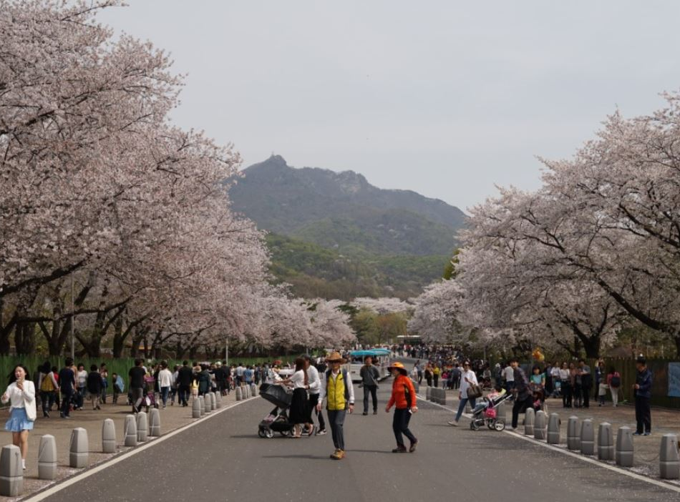
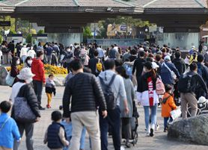
03
서울대공원 교통사고 유형
공원 특성상 교통사고 위험에 노출(주말, 성수기)
01
서울대공원
02
코끼리열차 도로
03
정문
02
삼거리
02
삼거리
02
삼거리
……………………………………………………
……………………………………………………
……………………………………………………
……………………………………………………
……………………………………………………
……………………………………………………
…………………………………………………………………………
…………………………………………………………………………
…………………………………………………………………………

Slide 6
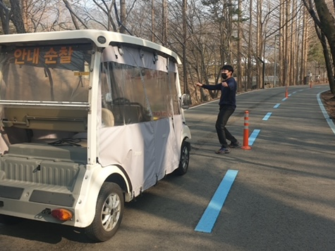
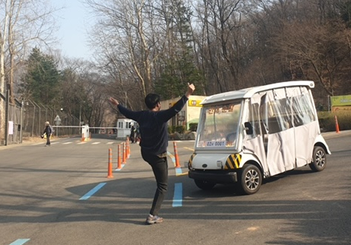
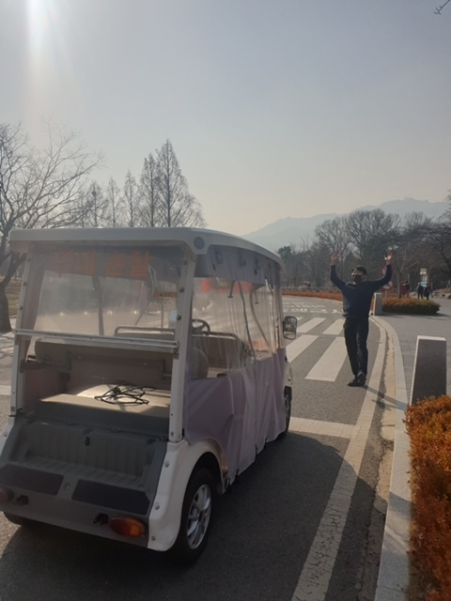
03
서울대공원 교통사고 유형
교통사고 위험지역 유형
01
둘레길
02
삼거리
03
횡단보도
02
삼거리
02
삼거리
02
삼거리
……………………………………………………
……………………………………………………
……………………………………………………
……………………………………………………
……………………………………………………
……………………………………………………
…………………………………………………………………………
…………………………………………………………………………
…………………………………………………………………………
둘레길 무료 개방됨에 따라
관리차량과 보행자간 혼선 발생
교차로 구간에서 차선 감소로 인해
관리차량과 보행자간 혼선 발생
길을 건너거나 불쑥 나타나는 경우

Slide 7
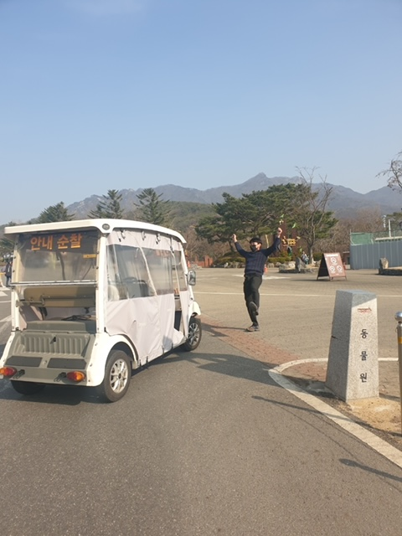
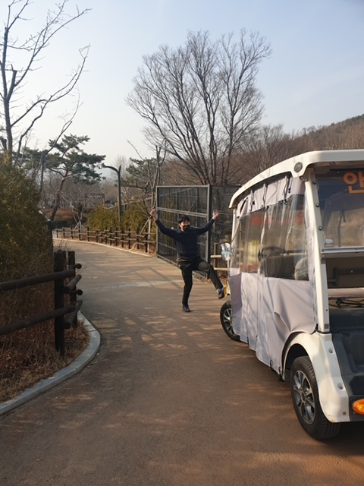
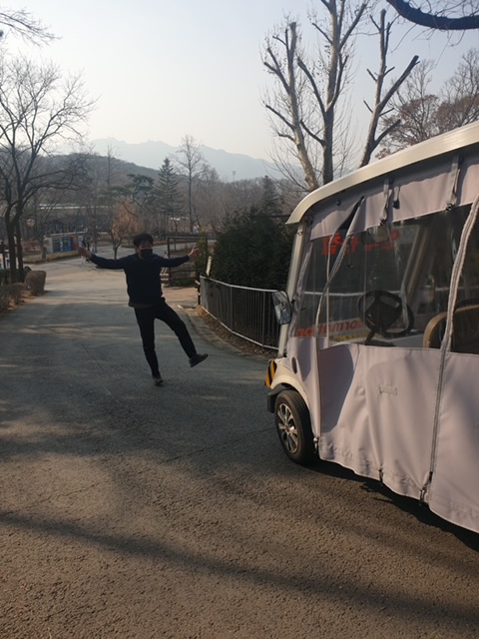
03
서울대공원 교통사고 유형
교통사고 위험지역 유형
04
커브구간
05
골목구간
06
경사구간
02
삼거리
02
삼거리
02
삼거리
……………………………………………………
……………………………………………………
……………………………………………………
……………………………………………………
……………………………………………………
……………………………………………………
…………………………………………………………………………
…………………………………………………………………………
…………………………………………………………………………
좌,우회전 시 보행자를 인식하지 못할 경우
좁은 골목길에서 보행자와 부딪히는 사고
경사 구간에서 가속이 붙는 상황

Slide 8
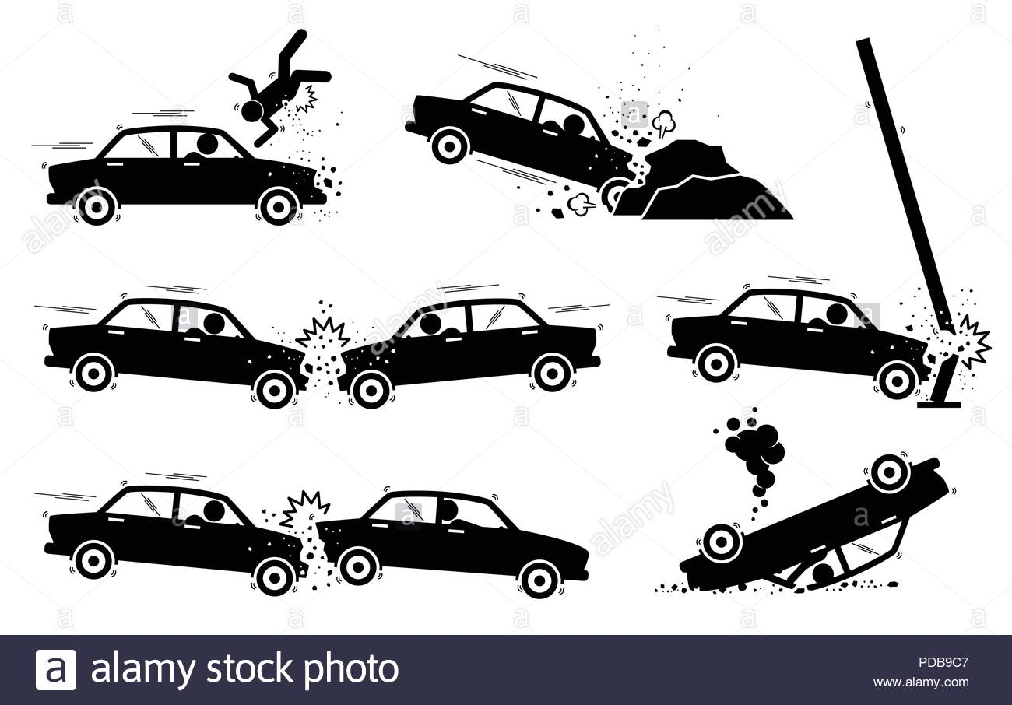


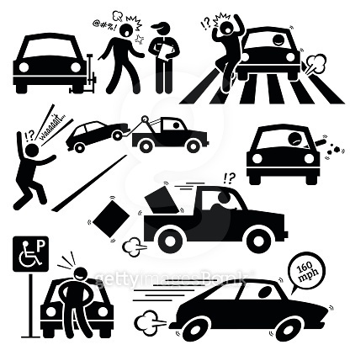

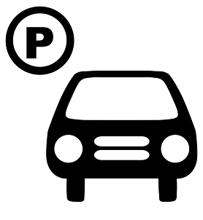


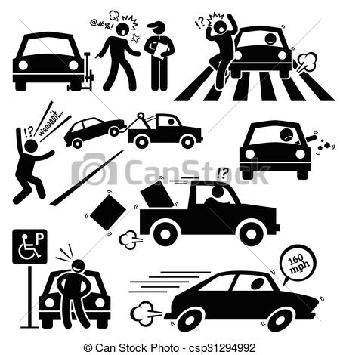

서울대공원 운전자가 꼭 지켜야 할 안전수칙
04
운전자 안전수칙
8가지 꼭 지켜야 할 사항
2 운전 중 휴대전화 사용 금지
5 횡단보도 부근은 주의
6 전방, 후방 주시
1 차량 운행시 서행
동영상
동영상
보행자가 갑자기 뛰어
나올 수 있으니 즉시
정지할 수 있게 20km
이하로 서행해주세요
상황대응과 전방주시를 위해 휴대전화
사용을 금지합니다.
횡단보도 부근에서는 전방에 보행자가
없더라도 천천히
서행하며, 주의를 살펴주세요
차량운행시 전방과 후방을 주시해주세요. 특히 후진했을 때 뒤에 사람이 있는지 확인 또 확인해주세요
4 급출발, 급정지 삼가
7 비상등[경광등] 점멸
8 안전거리 유지
3 주차구역에서만 주차
불법 주차된 차량들 사이로 보행자와 운전자가 서로 못 볼 수 있으니 주차는 정해진 구역에만 해주세요
급출발 급정지를 할 경우 예상치 못한 사고의 위험이 있습니다.
관리차량을 인식하기 위해 경광등과 차임벨을 켜서 차량의 존재를 알려주세요
안전거리 유지를 통해 충돌사고를 방지하고 급정지를 예방합니다.

Slide 9
Q & A
Q&A

Slide 10
THANK YOU -
경청해주셔서 감사합니다.

